Slide 1
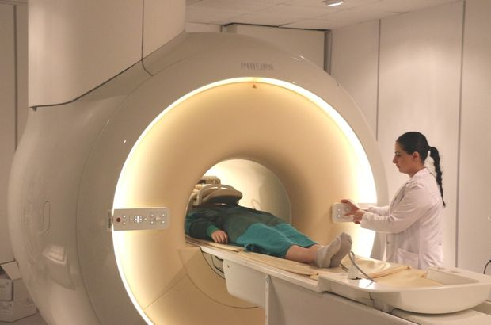
İÇİNDEKİLER
MR (Manyetik Rezonans) Cihazı Nedir ?
MR (Manyetik Rezonans) Neden Çekilir?
MR (Manyetik Rezonans) Nasıl Çekilir ?
MR (Manyetik Rezonans) Cihazının Ana Hatları
MR (Manyetik Rezonans) Cihazının Avantajları ve Dezavantajları
MR (Manyetik Rezonans) Cihazının Çalışma Prensibi
Kaynakça
Hazırlayanlar

Slide 2
MR (Manyetik Rezonans) Cihazı Nedir ?
Manyetik rezonans (MR) canlıların iç yapısını görüntüleme ve iç hastalıklarındaki sorunları daha kolay bulmak için günümüzde kullanılan yöntemlerin başında gelmektedir. Hastaların bir kaç dakika hareketsiz kalmaktan başka rahatsızlık vermeyen bu cihazın bir diğer avantajı da X- ışınlarının kullanılmamasıdır. Genelde bu işlem MR olarak bilinir ama aslında nükleer manyetik rezonans görüntülemedir.

Slide 3
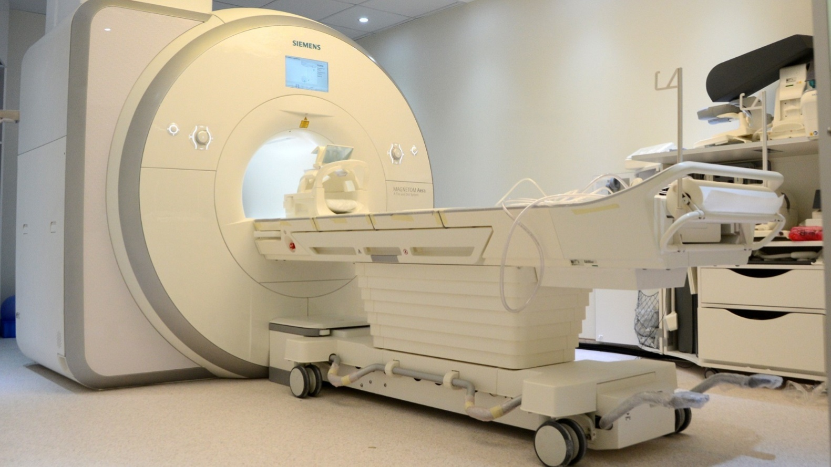
MR (Manyetik Rezonans) Cihazı

Slide 4
MR (Manyetik Rezonans) Neden Çekilir?
MR bir kişinin dokuları, organları ve iskelet sistemini incelemenin ameliyatsız bir yoludur. MR ile çeşitli sorunlarını teşhis etmek için vücudun içine ait yüksek çözünürlüklü görüntüler elde edilir.
MR, bir hastalığı veya hasarı tespit etmeye ve bir tedavinin etkinliğini izlemeye yardımcı olur. Vücudun farklı bölgeleri MR ile görüntülenebilir. Yumuşak dokular ve sinir sistemi ile ilgili sorunları değerlendirmek için özellikle yararlıdır.

Slide 5
MR(Manyetik Rezonans) Nasıl Çekilir ?
MR aleti her iki ucu açık olan kısa bir silindirdir. Hasta çekim için aletin içindeki hareketli yatağa yatar. Vücudun taranan kısmına bağlı olarak yatış pozisyonu değişir. Bazı durumlarda, taranan vücut parçası üzerine bir çerçeve yerleştirilebilir. Bu çerçeve, tarama sırasında vücut tarafından gönderilen sinyalleri alan alıcılar içerir ve daha iyi kalitede bir görüntü oluşturulmasına yardımcı olur. Tarayıcı tarafından oluşturulan manyetik alan nedeniyle MR tarayıcısının çalıştırılması için farklı odada bulunan bir bilgisayar kullanılır.
Kaliteli ve bulanık olmayan görüntüler elde edilebilmesi için hastanın çekim süresince hareketsiz yatması istenir. Çekimin yapıldığı bölgeye göre işlem 15 ila 90 dakika sürer.

Slide 6
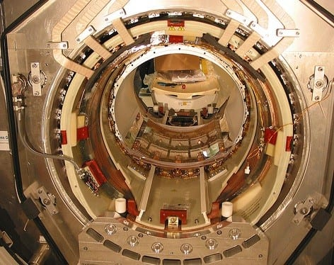
Cİhaz Dört Ana Hattan Meydana Gelİr;
Süper iletken mıknatıs: Niyobyum ve titanyum elementlerinin meydana getirdiği alaşım süper iletkenlik özelliği gösterir ve güçlü bir manyetik alan oluşturur.
Soğutma sistemi: Mıknatısların meydana çıkardığı yüksek ısıların cihazdan uzaklaştırılması gerekir ve bunu genellikle sıvı helyum ile yapılır.
Manyetik gradyan sarmalları: Süper iletken mıknatısların oluşturduğu manyetik alanlara paralel olarak bu sistem ile canlı organizmanın farklı düzlemlerde görüntülenmesi sağlanır.
Radyo frekans verici: Burada hidrojen atomlarının enerji saldığı sırada yakalanması ve görüntü olarak aktarılması sağlanır.

Slide 7
MR‘ın Avantajları ve Dezavantajları
Avantajları
Dezavantajları
• Kalp pili, manyetik alana duyarlı metal tıbbi yardımcı araç bulunan kişilere MR işlemi gerekmedikçe yapılmamalı ve alternatif görüntü yöntemleri ile değerlendirilmelidir.
• Vücutta fark edilmemiş bir metal cisim, güçlü manyetik alandan etkilenerek hastaya zarar verebilir.
• MR güvenli bir yöntemdir; ancak gebe ve fetüs için zararlı olduğu için yapılmamalı.
• MR'de radyasyon yoktur, o yüzden radyasyonun yan etkilerine maruz kalınmaz.
• Vücuttaki beyin, kalp, karaciğer, omurilik, kas gibi yumuşak dokular diğer görüntüleme yöntemlerine göre daha detaylı olarak değerlendirilir.
• MR ile organların anatomik yapılarının yanında fonksiyonları da incelenir.
• MR, kanser tanısında çok etkili bir inceleme yöntemidir.

Slide 8
MR (Manyetik Rezonans) Cihazının Çalışma Prensibi
Kesit alınacak bölgeye RF enerjisi gönderilir. Protonlar bu enerjiyi alır ve enerjinin miktarına göre konumlarından saparlar. RF enerjisi kesilir. Protonlar eski konumlarına dönerler. Bu dönüş sürecinde aldıkları enerjiyi bir sinyal şeklinde yayarlar. Güçlü manyetik alan marifetiyle protonlar, sinyal alan ve yayan antenler gibi davranırlar. MR görüntüleri işte bu sinyallerden oluşturulur.
MR görüntülerindeki gri tonların anlamı inceleme protokolüne göre değişir. Ancak beyaz-açık tonlar artmış sinyal alanlarını, koyu-siyah tonlar ise sinyalin az olduğu veya olmadığı alanları gösterir. Radyolojik yöntemler içerisinde yumuşak dokuyu en ayrıntılı olarak gösteren yöntem MR’dir. Akımı doğrudan görüntüleyebilmesi nedeniyle kontrast madde vermeden anjiografik görüntüler elde edilebilir.

Slide 9
KAYNAKÇA
https://numuneeah.saglik.gov.tr/TR,193118/manyetik-rezonans-mr-unitesi.html
https://malzemebilimi.net/mr-manyetik-rezonans-cihazlari-nedir-nasil-calisir.html
https://www.medicalpark.com.tr/emar/hg-2048
https://teknolojiprojeleri.com/teknik/emar-manyetik-rezonans-mr-nedir-nasil-calisir
https://www.youtube.com/watch?v=f5dedqIxZsM

